Slide 1
Einführung in Web- und Data-Science
Prof. Dr. Ralf Möller
Universität zu Lübeck
Institut für Informationssysteme

Slide 2
Repräsentation von Funktionen ...
… durch Perzeptrons
Ein-Ebenen-Netzwerk (Linearer Klassifikator)
Mehrebenen-Netzwerke
Lernregel Fehlerrückführung (Backpropagation)
Frank Rosenblatt, The Perceptron--a perceiving and recognizing automaton. Report 85-460-1, Cornell Aeronautical Laboratory, 1957

Slide 3
Perzeptron
sonst
Manchmal einfacher geschrieben als (Ann.: x₀ = 1):
sonst

Slide 4
Entscheidungslinie eines Perzeptrons
Repräsentiert lineare Funktion y = mx + b
Was machen die Gewichte?
Verallgemeinerung auf Entscheidungsebenen möglich
Vgl.: Warren McCulloch und William Pitts: A logical calculus of the ideas immanent in nervous activity. In: Bulletin of Mathematical Biophysics, Bd. 5, S. 115–133, 1943
Notes:
What about multiclass

Slide 5
Trennlinien
Wenn w₂x₂ + w₁x₁ + w₀ > 0, dann wird für (x₁, x₂) ein (+) vergeben.
w₂x₂ + w₁x₁ + w₀ = 0 ist Trennlinie. Warum?
Es wird die Gerade x₂ = -w₁/w₂ x₁ - w₀/w₂ als Trennlinie verwendet.
Wir betrachten y = mx + b
Bedingung lautet: y – mx - b > 0
Wähle m=1 und b positiv. Dann betrachte (x, y) = (0, 2b). Das liegt über der Geraden.
2b – 0 – b > 0
Also wird (0, 2b) mit 1 bewertet (+)

Slide 6
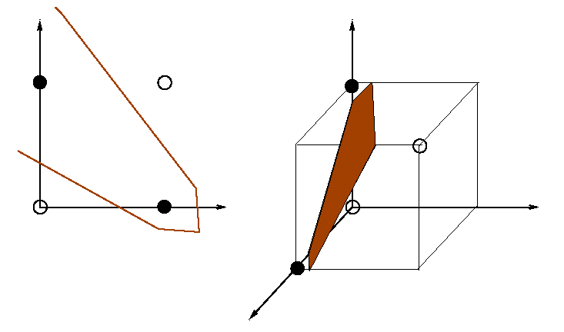
Lassen sich alle Funktionen repräsentatieren?
Kann die Fehlerfunktion immer sinnvoll minimiert werden?
XOR-Problem
Einführung weiterer Dimensionen
Erweiterung der Daten?
Besser: Einführung weiterer Ebenen im Netz
Marvin Minsky and Seymour Papert (2nd edition with corrections, first edition 1969) Perceptrons: An Introduction to Computational Geometry, The MIT Press, Cambridge MA, 1972

Slide 7
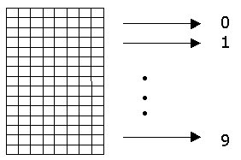
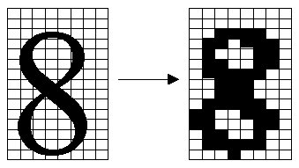
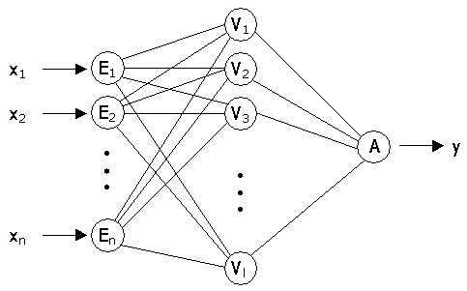
Ein Anwendungsbeispiel
Das folgende Netz soll Ziffern von 0 bis 9 erkennen. Dafür wird zunächst das Eingabefeld in 8x15 Elemente aufgeteilt:
Die geschriebene Ziffer wird in eine Folge von Nullen und Einsen umgewandelt, wobei 0 für leere und 1 für übermalte Rasterpunkte steht:
Wie können wir die Parameter automatisch so bestimmen, dass geschriebene Ziffern erkannt und als Ausgabe y ausgegeben werden?

Slide 8
Verwendung kontinuierlicher Funktionen
ist die Sigmoid-Funktion

Slide 9
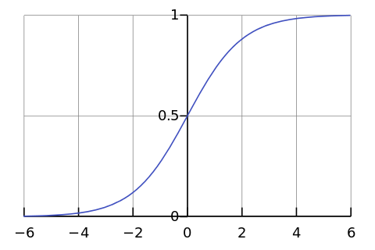
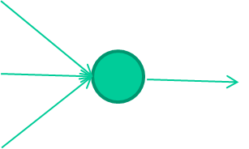
-0.06
W1
W2
f(x)
-2.5
W3
1.4
David Corne: Open Courseware

Slide 10
-0.06
2.7
-8.6
f(x)
-2.5
0.002
x = -0.06×2.7 + 2.5×8.6 + 1.4×0.002 = 21.34
1.4
David Corne: Open Courseware

Slide 11
Sigmoid-Einheit
ist die Sigmoid-Funktion (auch: logistische Funktion)
Eigenschaft:
(Gradient)
Wir können den Gradienten verwenden, um die Einheit anzupassen
Wir kommen gleich darauf zurück

Slide 12
Mehr-Ebenen Netze von Sigmoid-Einheiten

Slide 13
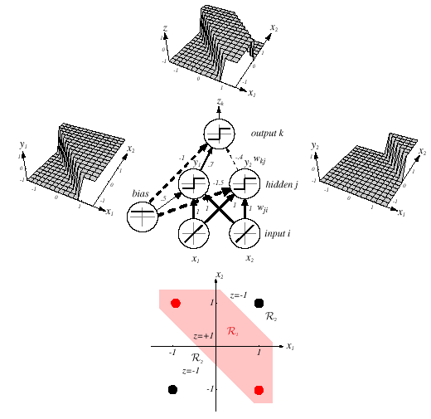
Z = x1 XOR x2 = (x1 OR x2) AND NOT(x1 AND x2)

Slide 14
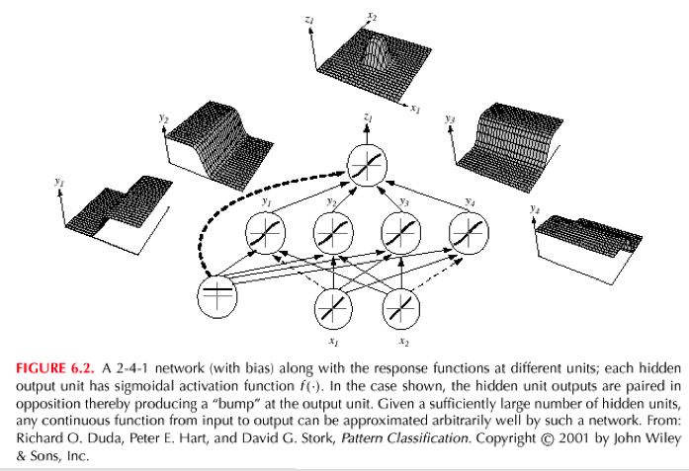

Slide 15
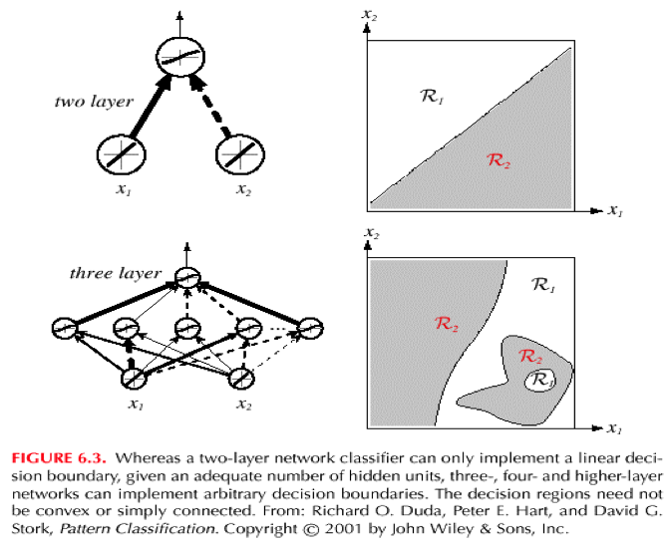

Slide 16
Netztopologien
FeedForward-Netze:
Gerichtete Verbindungen nur von niedrigen zu höheren Schichten
FeedBack-Netze (rekurrente Netze):
Verbindungen zwischen allen Schichten möglich (Abrollen)
FB-Netz mit Lateral-verbindungen
FF-Netz erster Ordnung
FF-Netz zweiter Ordnung
FB-Netz mit direkter Rückkopp-lung
© Stefan Hartmann

Slide 17
Netzwerk von Perzeptrons
Perzeptron:
Was muss ich vor dem Lernen/Trainieren bestimmen?
Netzwerk-Topologie?
Perzeptron bezogen?
Eingabefunktion
Aktivierungsfunktion
Ausgabefunktion

Slide 18
Die Eingabefunktion
Die Eingabe- oder Propagierungsfunktion berechnet aus
dem Eingabevektor $\vec{x}=\left(x_{1},…,x_{m}\right)$ und dem Gewichtsvektor
${\vec{w}}_{k}=\left(w_{1,k},…,w_{m,k}\right)$ den Nettoinput des $k$-ten Knotens.
Es gibt folgende Inputfunktionen:
Summe: $net_{k}=f_{in}\left({\vec{w}}_{k},\vec{x}\right)=\sum_{i=1}^{m}{w_{i,k}⋅x_{i}}$
Maximalwert: $net_{k}=f_{in}\left({\vec{w}}_{k},\vec{x}\right)=\max_{i}\left(w_{i,k}⋅x_{i}\right)$
Produkt: $net_{k}=f_{in}\left({\vec{w}}_{k},\vec{x}\right)=\prod_{i=1}^{m}{w_{i,k}⋅x_{i}}$
Minimalwert: $net_{k}=f_{in}\left({\vec{w}}_{k},\vec{x}\right)=\min_{i}\left(w_{i,k}⋅x_{i}\right)$
© Stefan Hartmann

Slide 19
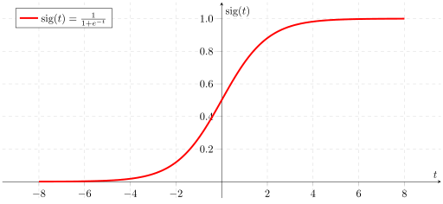
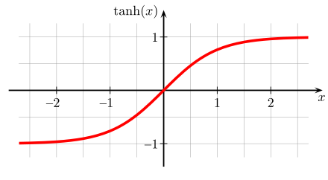
Die Aktivierungsfunktion
Mit der Aktivierungsfunktion (auch: Transferfunktion) wird aus dem Nettoinput $net_{k}$ der Aktivierungszustand $a_{k}$eines Knotens berechnet.
Folgende Aktivierungsfunktionen sind gebräuchlich:
Lineare Aktivierungsfkt.: $a_{k}=f_{act}\left(net_{k}\right)=c_{k}⋅net_{k}$
Binäre Schwellenwertfkt.: $a_{k}=f_{act}\left(net_{k}\right)=\left\{\begin{aligned}1, falls net_{k}≥θ_{k}, \\ &0, sonst.\end{aligned}\right.$
Fermi-Fkt. (logistische Fkt.): $a_{k}=f_{act}\left(net_{k}\right)=\frac{1}{1+e^{−\frac{net_{k}}{T}}}$
Tangens hyperbolicus: $a_{k}=f_{act}\left(net_{k}\right)=\frac{e^{net_{k}}−e^{−net_{k}}}{e^{net_{k}}+e^{−net_{k}}}=\frac{1+\tanh\left(net_{k}\right)}{2}$
Schwellenwert, häufig 0
Spezialfall: Sigmoid: T=1
© Stefan Hartmann

Slide 20
Die Ausgabefunktion
Die Ausgabefunktion berechnet aus der Aktivierung $a_{k}$ den Wert $o_{k}$, der als Ausgabe an die nächste Schicht weitergegeben wird.
In den meisten Fällen ist die Ausgabefunktion die Identität, d.h. $o_{k}=a_{k}$.
Für binäre Ausgaben wird manchmal auch eine Schwellenwertfunktion verwendet:
$$o_{k}=f_{out}\left(a_{k}\right)=\left\{\begin{aligned}1, falls a_{k}≥θ_{k}, \\ &0, sonst.\end{aligned}\right.$$
© Stefan Hartmann

Slide 21
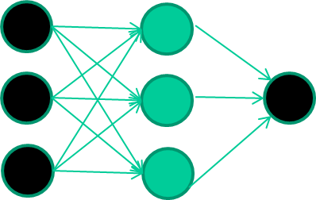
Einstellen der Gewichte mit Trainingsdaten…
Fields class
1.4 2.7 1.9 0
3.8 3.4 3.2 0
6.4 2.8 1.7 1
4.1 0.1 0.2 0
etc …
David Corne: Open Courseware

Slide 22
Anlernen des Netzwerks
Fields class
1.4 2.7 1.9 0
3.8 3.4 3.2 0
6.4 2.8 1.7 1
4.1 0.1 0.2 0
etc …
Eingabe
Perzeptrons
Ausgabe
David Corne: Open Courseware

Slide 23
Trainingsdaten
Fields class
1.4 2.7 1.9 0
3.8 3.4 3.2 0
6.4 2.8 1.7 1
4.1 0.1 0.2 0
etc …
Initialisierung mit zufälligen Gewichten
David Corne: Open Courseware

Slide 24
Trainingsdaten
Fields class
1.4 2.7 1.9 0
3.8 3.4 3.2 0
6.4 2.8 1.7 1
4.1 0.1 0.2 0
etc …
Präsentierung eines Trainingsdatensatzes
1.4
2.7
1.9
David Corne: Open Courseware

Slide 25
Trainingsdaten
Fields class
1.4 2.7 1.9 0
3.8 3.4 3.2 0
6.4 2.8 1.7 1
4.1 0.1 0.2 0
etc …
Durchpropagierung zur Ausgabe
1.4
2.7 0.8
1.9
David Corne: Open Courseware

Slide 26
Trainingsdaten
Fields class
1.4 2.7 1.9 0
3.8 3.4 3.2 0
6.4 2.8 1.7 1
4.1 0.1 0.2 0
etc …
Vergleich mit der Zielausgabe
1.4
2.7 0.8
0
1.9 Fehler 0.8
David Corne: Open Courseware

Slide 27
Trainingsdaten
Fields class
1.4 2.7 1.9 0
3.8 3.4 3.2 0
6.4 2.8 1.7 1
4.1 0.1 0.2 0
etc …
Anpassen der Gewichte gemäß Fehler
1.4
2.7 0.8
0
1.9 Fehler 0.8
David Corne: Open Courseware

Slide 28
Trainingsdaten
Fields class
1.4 2.7 1.9 0
3.8 3.4 3.2 0
6.4 2.8 1.7 1
4.1 0.1 0.2 0
etc …
Präsentierung eines Trainingsdatensatzes
6.4
2.8
1.7
David Corne: Open Courseware

Slide 29
Trainingsdaten
Fields class
1.4 2.7 1.9 0
3.8 3.4 3.2 0
6.4 2.8 1.7 1
4.1 0.1 0.2 0
etc …
Durchpropagierung zur Ausgabe
6.4
2.8 0.9
1.7
David Corne: Open Courseware

Slide 30
Trainingsdaten
Fields class
1.4 2.7 1.9 0
3.8 3.4 3.2 0
6.4 2.8 1.7 1
4.1 0.1 0.2 0
etc …
Vergleich mit der Zielausgabe
6.4
2.8 0.9
1
1.7 Fehler -0.1
David Corne: Open Courseware

Slide 31
Trainingsdaten
Fields class
1.4 2.7 1.9 0
3.8 3.4 3.2 0
6.4 2.8 1.7 1
4.1 0.1 0.2 0
etc …
Anpassen der Gewichte gemäß Fehler
6.4
2.8 0.9
1
1.7 Fehler -0.1
David Corne: Open Courseware

Slide 32
Trainingsdaten
Fields class
1.4 2.7 1.9 0
3.8 3.4 3.2 0
6.4 2.8 1.7 1
4.1 0.1 0.2 0
etc …
Und so weiter ….
6.4
2.8 0.9
1
1.7 Fehler -0.1
Wiederhole tausend-, vielleicht millionenmal – jedesmal
mit einer zufälligen Trainingsinstanz und einer kleinen
Anpassung der Gewichte
Verfahren zur Gewichtsanpassung müssen Fehler minimieren
David Corne: Open Courseware

Slide 33
Eine Ebene: Perzeptron-Lernregel (Delta-Lernregel)
$$w_{i}←w_{i}+Δw_{i}$$
wobei
$$Δw_{i}←η\left(t−o\right)x_{i}$$
und
$t=c\left(\vec{x}\right)$ der Zielwert ist
$o$ ist die Ausgabe des Perzeptrons
$η$ ist eine kleine Konstante (z.B. 0,1): die Lernrate
Gewichte häufig nur nach Verarbeitung eines ganzen Datensatzes $D$ angepasst
Frank Rosenblatt, The Perceptron--a perceiving and recognizing automaton. Report 85-460-1, Cornell Aeronautical Laboratory, 1957

Slide 34
Begründung für die Delta-Regel
Idee: minimiere den quadratischen Fehler
$D$ Trainingsmenge
$t_{d}$ Wert für $d∈D$
$o_{d}$ Ausgabe für $d$
$$E\left[\vec{w}\right]≡\frac{1}{2}\sum_{d∈D}{{\left(t_{d}−o_{d}\right)}^{2}}$$
Minimumbestimmung mit 1. Ableitung

Slide 35
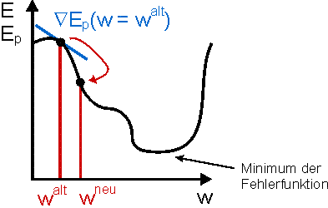
Absteigender Gradient
Gradient
$$∇E\left[\vec{w}\right] ≡\left[\frac{∂E}{∂w_{0}},\frac{∂E}{∂w_{1}}, …,\frac{∂E}{∂w_{n}}\right]$$
Lernregel
$$Δ\vec{w}=−η∇E[\vec{w}]$$
i.e.
$$Δw_{i}=−η\frac{∂E}{∂w_{i}}$$

Slide 36
Gradient
$$\frac{∂E}{∂w_{i}}=\frac{∂}{∂w_{i}}\frac{1}{2}\sum_{d∈D}{{\left(t_{d}−o_{d}\right)}^{2}}$$
$$=\frac{1}{2}\sum_{d∈D}{\frac{∂}{∂w_{i}}{\left(t_{d}−o_{d}\right)}^{2}}$$
$$=\frac{1}{2}\sum_{d∈D}{2\left(t_{d}−o_{d}\right)\frac{∂}{∂w_{i}}\left(t_{d}−o_{d}\right)}$$
$$=\sum_{d∈D}{\left(t_{d}−o_{d}\right)\frac{∂}{∂w_{i}}\left(t_{d}−\vec{w}⋅{\vec{x}}_{d}\right)}$$
$$=\sum_{d∈D}{\left(t_{d}−o_{d}\right)\left(−x_{i,d}\right)}=−\sum_{d∈D}{\left(t_{d}−o_{d}\right)x_{i,d}}$$

Slide 37
Absteigender Gradient (Forts.)
Gradient
$$∇E\left[\vec{w}\right] ≡\left[\frac{∂E}{∂w_{0}},\frac{∂E}{∂w_{1}}, …,\frac{∂E}{∂w_{n}}\right]$$
Lernregel
$$Δ\vec{w}=−η∇E[\vec{w}]$$
i.e.
$$Δw_{i}=−η\frac{∂E}{∂w_{i}}$$
$$\frac{∂E}{∂w_{i}}=−\sum_{d∈D}{\left(t_{d}−o_{d}\right)x_{i,d}}$$
Iterativ pro Datenpunkt $d$
$$Δw_{i}=η\left(t−o\right)x_{i}$$
$$Δw_{i}=η\sum_{d∈D}{\left(t_{d}−o_{d}\right)x_{i,d}}$$

Slide 38
Algorithmus für eine Gewichtsanpassung
Jedes Trainingsbeispiel sei ein Paar $\left\langle \vec{x},t\right\rangle$
$\vec{x}$ ist ein Inputvektor (Vektor mit Feature-Werten)
$t$ is der Zielwert (Klassenlabel/Ausgabewert)
$η$ ist die Lernrate
Initialisiere jedes $w_{i}$ mit einem beliebigen, kleinen Wert
Bis die Abbruchbedingung erfüllt ist (z.B. Anzahl an verarbeiteten Trainingsbeispielen):
Initialisiere jedes $Δw_{i}$ mit $0$
Für jedes Trainingsbeispiel $\left\langle \vec{x},t\right\rangle$
Berechne $o_{t}$
Für jedes Gewicht $w_{i}$: $Δw_{i}←Δw_{i}+η\left(t−o_{t}\right)x_{i}$
Für jedes $w_{i}$: $w_{i}←w_{i}+ Δw_{i}$

Slide 39
Perzeptron-Lernregel
Man kann zeigen, dass der Vorgang konvergiert, …
... wenn die Daten linear separierbar sind
... und 𝜂 genügend klein gewählt wird
Schon früher untersucht:
Netzwerke daher von manchen als künstliche neuronale Netze bezeichnet
Später für mehrschichtige Netze erweitert (Deep Learning): Fehlerrückführung durch mehrere Ebenen (Backpropagation)
D. Hebb: The organization of behavior. A neuropsychological theory. Erlbaum Books, Mahwah, N.J., 1949

Slide 40
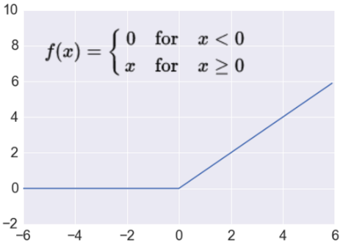
Aktivierung: ReLU
Takes a real-valued number and thresholds it at zero
$$f\left(x\right)= max⁡(0,x)$$
$$R^{n}→R_{+}^{n}$$
http://adilmoujahid.com/images/activation.png
Most Deep Networks use ReLU nowadays
Trains much faster
accelerates the convergence of SGD
due to linear, non-saturating form
Less expensive operations
compared to sigmoid/tanh (exponentials etc.)
implemented by simply thresholding a matrix at zero
More expressive
Prevents the gradient vanishing problem
Notes:
ReLU units can “die”
large gradient flowing through a ReLU could cause weights to update in such a way that the neuron will never activate on any datapoint again
gradient flowing through the unit will forever be zero from that point on
With a proper setting of the learning rate this is less frequently an issue

Slide 41
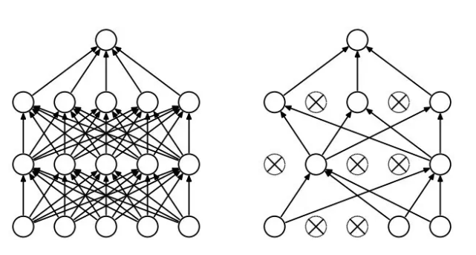
Regularization
Dropout
Randomly drop units (along with their connections) during training
Each unit retained with fixed probability p, independent of other units
Hyper-parameter p to be chosen (tuned)
Srivastava, Nitish, et al. "Dropout: a simple way to prevent neural networks from overfitting." Journal of machine learning research (2014)
L2 = weight decay
Regularization term that penalizes big weights, added to the objective
Weight decay value determines how dominant regularization is during gradient computation
Big weight decay coefficient → big penalty for big weights
$$J_{reg}\left(θ\right)= J\left(θ\right)+λ\sum_{k}{θ_{k}^{2}}$$
Early-stopping
Use validation error to decide when to stop training
Stop when monitored quantity has not improved after n subsequent epochs
n is called patience

Slide 42
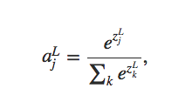
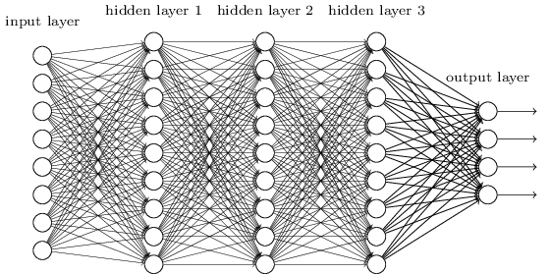
Softmax output layer
Softmax
Δw_{ij =} (y_{i}-z_{i})y _{j}
Network outputs a probability distribution!
Cross-entropy loss after a softmax layer gives a very simple, numerically stable gradient

Slide 43
Perspektive der Entscheidungsgrenzenanpassung
Zufällige Initialgewichte
David Corne: Open Courseware

Slide 44
Perspektive der Entscheidungsgrenzenanpassung
Verwenden einer Trainingsinstanz / Anpassung der Gewichte
David Corne: Open Courseware

Slide 45
Perspektive der Entscheidungsgrenzenanpassung
Verwenden einer Trainingsinstanz / Anpassung der Gewichte
David Corne: Open Courseware

Slide 46
Perspektive der Entscheidungsgrenzenanpassung
Verwenden einer Trainingsinstanz / Anpassung der Gewichte
David Corne: Open Courseware

Slide 47
Perspektive der Entscheidungsgrenzenanpassung
Verwenden einer Trainingsinstanz / Anpassung der Gewichte
David Corne: Open Courseware

Slide 48
Perspektive der Entscheidungsgrenzenanpassung
Und schließlich….
David Corne: Open Courseware

Slide 49
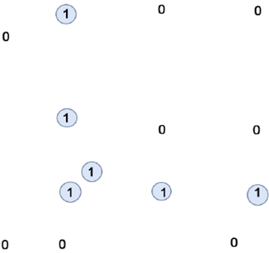
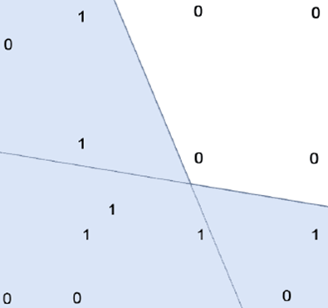
Fehler bei einer ungeeigneten Trainingsmenge
Zu viele Trainingsbeispiele:
das Netz hat „auswendig gelernt“
Zu wenig Trainingsbeispiele:
keine richtige Klassifikation
© Stefan Hartmann

Slide 50
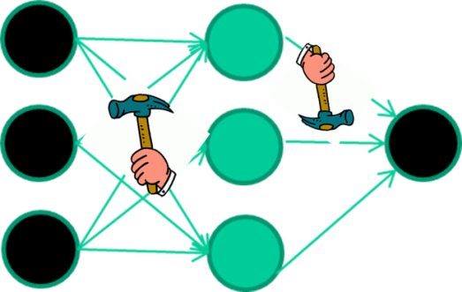
Lernverfahren: Resümee
Epoche: einmalige Verwendung des gesamten Datensatzes
Manchmal zu groß
Batch: Zerlegung eines Datensatzes in Teilmengen
Für jede Teilmenge: Passe Gewichte an
Anzahl der Teilmengen: #Iterationen
Tausende von kleinen Anpassungen, jede macht das Netz besser für die letzte Eingabe (aber vielleicht schlechter für frühere Eingaben)
Verwende mehrere Epochen
Wieviele Epochen? Batches?
Ausprobieren
Durch verdammtes Glück kommt oft eine Funktion heraus, die gut genug in Anwendungen funktioniert

Slide 51
Word-Word Associations in Document Retrieval
Recap bag-of-words approaches
Client profiles, TF-IDF
Words are not independent of each other
Need to represent some aspects of word semantics
Church, K.W., Hanks, P.: Word association norms mutual information, and lexicography. Comput. Linguist. 1(1), 22–29, 1990

Slide 52
Point(wise) Mutual Information: PMI
Measure of association used in information theory and statistics
Positive PMI: PPMI(x, y) = max( pmi(x, y), 0 )
Quantifies the discrepancy between the probability of their coincidence given their joint distribution and their individual distributions, assuming independence
Finding collocations and associations between words
Countings of occurrences and co-occurrences of words in a text corpus can be used to approximate the probabilities p(x) or p(y) and p(x,y) respectively
[Wikipedia]

Slide 53
PMI – Example
Counts of pairs of words getting the most and the least PMI scores in the first 50 millions of words in Wikipedia (dump of October 2015)
Filtering by 1,000 or more co-occurrences.
The frequency of each count can be obtained by dividing its value by 50,000,952. (Note: natural log is used to calculate the PMI values in this example, instead of log base 2)
[Wikipedia]

Slide 54
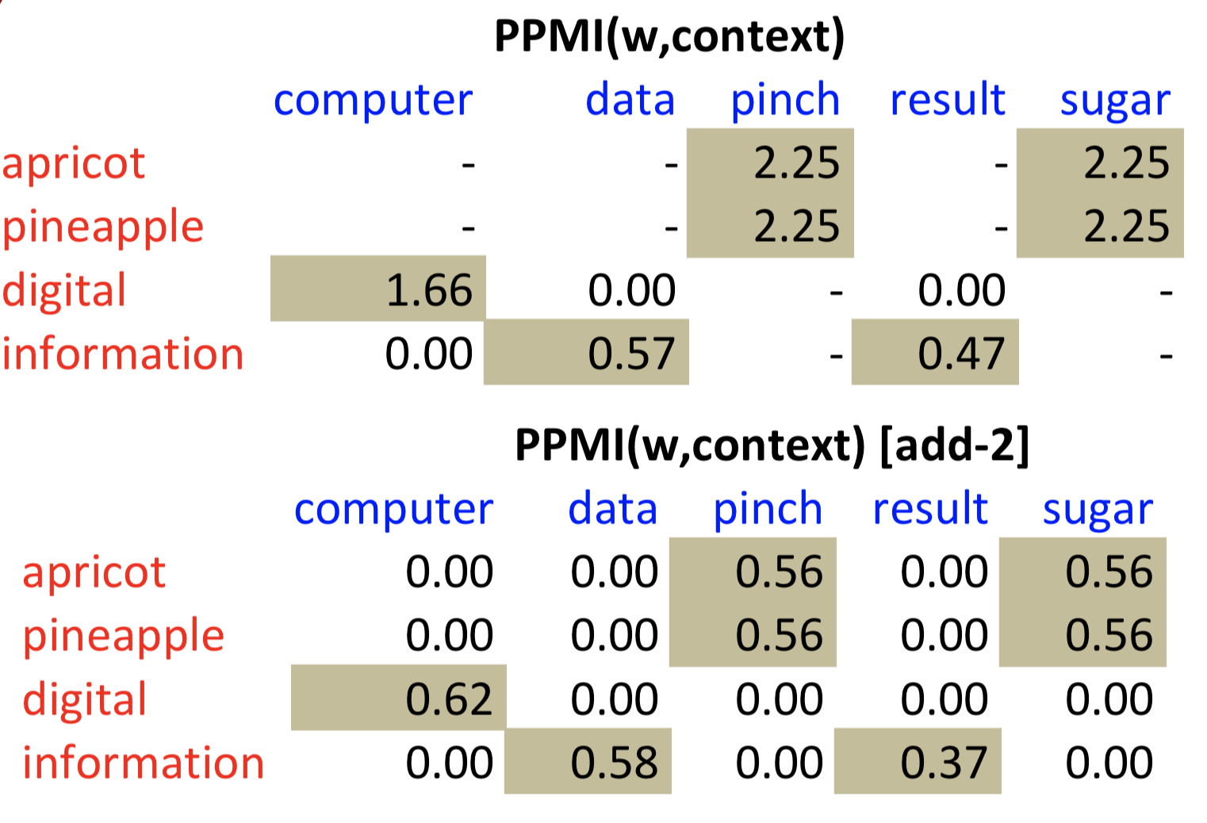
PMI – Co-occurrence Matrix
Count(w, context)

Slide 55
Embedding Approaches to Word Semantics
Represent each word with a low-dimensional vector
Word similarity = vector similarity
Key idea: Predict surrounding words of every word

Slide 56
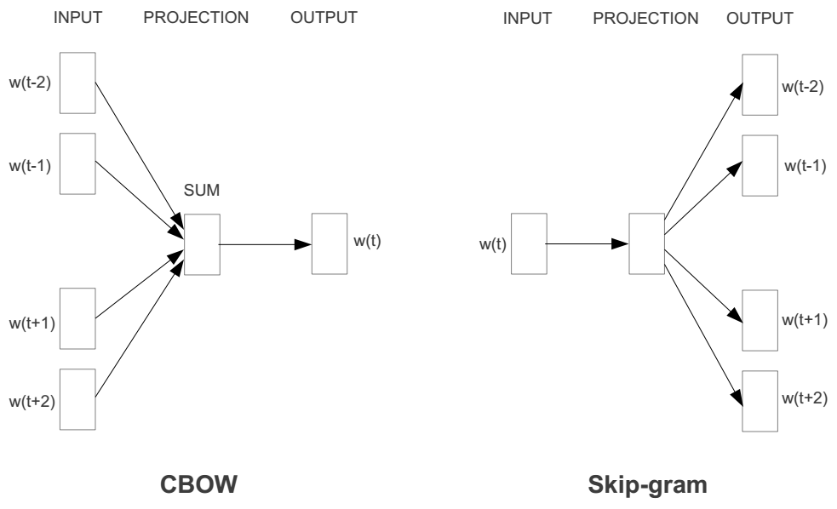
Represent the meaning of words – word2vec
2 basic structural models:
Continuous Bag of Words (CBOW): use a window of words to predict the middle word
Skip-gram (SG): use a word to predict the surrounding ones in window.

Slide 57
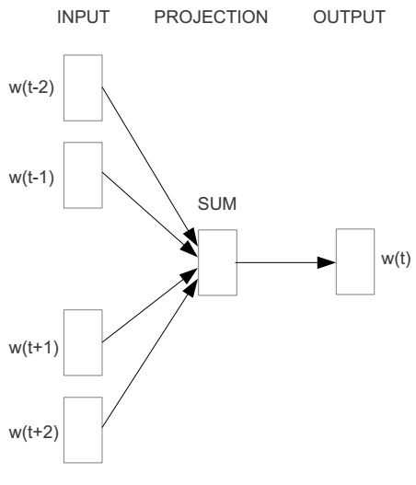
Word2vec – Continuous Bag of Word
E.g. “The cat <sat> on floor”
Window size = 2
the
cat
sat
on
floor

Slide 58
Input layer
Index of cat in vocabulary
0
1
0
cat
0
Hidden layer
Output layer
0
0
0
0
0
0
…
0
0
0
one-hot
vector
0
sat
one-hot
vector
0
0
0
0
1
0
…
1
0
on
0
0
0
0
…
0

Slide 59
We must learn W and W’
Input layer
0
1
0
cat
0
$$W_{V×N}$$
Hidden layer
Output layer
0
0
0
0
0
0
V-dim
…
0
0
$${W′}_{N×V}$$
0
0
sat
0
0
0
0
1
0
$$W_{V×N}$$
N-dim
…
V-dim
1
0
on
0
0
0
0
V-dim
…
N will be the size of word vector
0

Slide 60
Deep Learning
Hidden layer represents feature space
Making explicit features in the data…
… that are relevant for a certain task
Determine features automatically
Learning suitable mappings into feature space
Deep learning also known as representation learning

Slide 61
$$W_{V×N}^{T} ×x_{cat}=v_{cat}$$
0.1 | 2.4 | 1.6 | 1.8 | 0.5 | 0.9 | … | … | … | 3.2
0.5 | 2.6 | 1.4 | 2.9 | 1.5 | 3.6 | … | … | … | 6.1
… | … | … | … | … | … | … | … | … | …
… | … | … | … | … | … | … | … | … | …
0.6 | 1.8 | 2.7 | 1.9 | 2.4 | 2.0 | … | … | … | 1.2
0
2.4
2.6
…
…
1.8
Input layer
1
$$×$$
0
$$=$$
0
0
1
0
0
0
x_{cat}
0
0
Output layer
0
0
0
$$W_{V×N}^{T}×x_{cat}=v_{cat}$$
…
0
0
0
0
0
V-dim
…
0
0
$$\hat{v}=\frac{v_{cat}+v_{on}}{2}$$
0
+
0
sat
0
0
0
0
$$W_{V×N}^{T}×x_{on}=v_{on}$$
1
0
…
V-dim
1
Hidden layer
0
x_{on}
0
0
N-dim
0
0
V-dim
…
0

Slide 62
$$W_{V×N}^{T} ×x_{on}=v_{on}$$
0.1 | 2.4 | 1.6 | 1.8 | 0.5 | 0.9 | … | … | … | 3.2
0.5 | 2.6 | 1.4 | 2.9 | 1.5 | 3.6 | … | … | … | 6.1
… | … | … | … | … | … | … | … | … | …
… | … | … | … | … | … | … | … | … | …
0.6 | 1.8 | 2.7 | 1.9 | 2.4 | 2.0 | … | … | … | 1.2
0
1.8
2.9
…
…
1.9
Input layer
0
$$×$$
0
$$=$$
0
1
1
0
0
0
x_{cat}
0
0
Output layer
0
0
0
$$W_{V×N}^{T}×x_{cat}=v_{cat}$$
…
0
0
0
0
0
V-dim
…
0
0
$$\hat{v}=\frac{v_{cat}+v_{on}}{2}$$
0
+
0
sat
0
0
0
0
$$W_{V×N}^{T}×x_{on}=v_{on}$$
1
0
…
V-dim
1
Hidden layer
0
x_{on}
0
0
N-dim
0
0
V-dim
…
0

Slide 63
Input layer
0
1
0
cat
0
$$W_{V×N}$$
Hidden layer
Output layer
0
0
0
0
0
0
V-dim
…
0
0
$$W_{N×V}^{′}×\hat{v}=z$$
0
$$\hat{y}=softmax(z)$$
0
0
0
0
0
$$\hat{v}$$
1
0
$$W_{V×N}$$
…
1
N-dim
0
on
0
${\hat{y}}_{sat}$
0
0
V-dim
0
V-dim
…
N will be the size of word vector
0

Slide 64
Logistic function
[Wikipedia]

Slide 65
softmax(z)
The
[Wikipedia]

Slide 66
Input layer
0
We would prefer $\hat{y}$ close to ${\hat{y}}_{sat}$
1
0
cat
0
$$W_{V×N}$$
Hidden layer
Output layer
0
0
0
0
0.01
0.02
0.00
0.02
0.01
0.02
0.01
0.7
…
0.00
0
0
V-dim
…
0
0
$$W_{N×V}^{′}×\hat{v}=z$$
$$\hat{y}=softmax(z)$$
0
0
0
0
0
0
$$\hat{v}$$
1
0
$$W_{V×N}$$
…
1
N-dim
0
on
0
${\hat{y}}_{sat}$
0
0
V-dim
0
V-dim
…
N will be the size of word vector
$\hat{y}$
0

Slide 67
$$W_{V×N}^{T}$$
0.1 | 2.4 | 1.6 | 1.8 | 0.5 | 0.9 | … | … | … | 3.2
0.5 | 2.6 | 1.4 | 2.9 | 1.5 | 3.6 | … | … | … | 6.1
… | … | … | … | … | … | … | … | … | …
… | … | … | … | … | … | … | … | … | …
0.6 | 1.8 | 2.7 | 1.9 | 2.4 | 2.0 | … | … | … | 1.2
Contains word vectors
Input layer
0
1
0
x_{cat}
0
Output layer
0
0
$$W_{V×N}^{}$$
0
0
0
0
V-dim
…
0
0
$$W_{N×V}^{′}$$
0
0
sat
0
0
0
0
1
0
$$W_{V×N}^{}$$
…
1
0
V-dim
x_{on}
0
Hidden layer
0
N-dim
0
0
V-dim
…
0
Consider either W or W’ as the word’s representation.
Notes:
W contains input word vectors.
W’ contains output word vectors.
We can consider either W or W’ as the word’s representation. Or even take the average.

Slide 68
Word Analogies
||w_{x}||

Slide 69
The Picture: CBOW and Skip-Gram (SG)
SG
CBOW
V_{c}
$$PMI\left(w,c\right)−\log{k}$$
V_{w}
“Neural Word Embeddings as Implicit Matrix Factorization”
Levy & Goldberg, NIPS 2014

Slide 70
Convolution

Slide 71
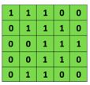
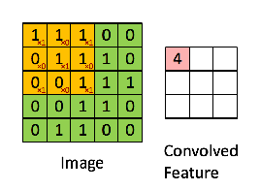
Convolutional Neural Networks (CNNs)
Main CNN idea for text:
Compute vectors for n-grams and group them afterwards
Example: “this takes too long” compute vectors for:
This takes, takes too, too long, this takes too, takes too long, this takes too long
Convolutional
3x3 filter
Input matrix
http://deeplearning.stanford.edu/wiki/index.php/Feature_extraction_using_convolution
Notes:
http://www.asimovinstitute.org/neural-network-zoo/

Slide 72
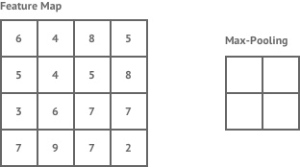
Convolutional Neural Networks (CNNs)
Main CNN idea for text:
Compute vectors for n-grams and group them afterwards
max pool
2x2 filters
and stride 2
Dimensionsreduktion
https://shafeentejani.github.io/assets/images/pooling.gif

Slide 73
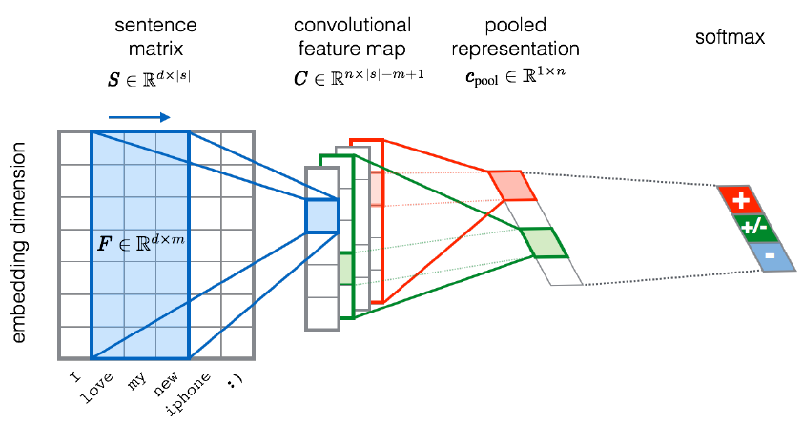
CNN for text classification
Severyn, Aliaksei, and Alessandro Moschitti. "UNITN: Training Deep Convolutional Neural Network for Twitter Sentiment Classification." SemEval@ NAACL-HLT. 2015.
Notes:
the width m of the convolution filters is set to 5
n = 300 feature maps
first layer embeds words into low-dimensional vectors.

Slide 74
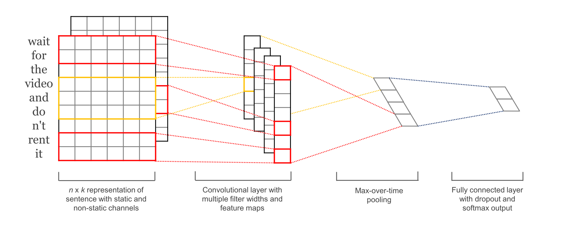
CNN with multiple filters
Kim, Y. “Convolutional Neural Networks for Sentence Classification”, EMNLP (2014)
sliding over 3, 4 or 5 words at a time

Slide 75
Geschichtlicher Überblick
1943: McCulloch und Pitts beschreiben und definieren eine Art erster neuronaler Netzwerke.
1949: Formulierung der Hebb‘schen Lernregel (nach Hebb)
1957: Entwicklung des Perzeptrons durch Rosenblatt
1969: Minsky und Papert untersuchen das Perzeptron mathematisch und zeigen dessen Grenzen, etwa beim XOR-Problem, auf.
1982: Beschreibung der ersten selbstorganisierenden Netze (nach biologischem Vorbild) durch van der Malsburg und Kohonen und eines richtungweisenden Artikels von Hopfield, indem die ersten rückgekoppelten Netze (Hopfield-Netze, nach physikalischen Vorbild) beschrieben werden
1986: Das Lernverfahren Backpropagation für mehrschichtige Perzeptrons wird entwickelt.
Ab 2000: Deep Learning (Hinton, LeCun, Bengio, Ng, et al.)
Ab 2020: Differentiable Programming (Lecun et al.)
Anfänge
Ernüchterung
Renaissance
Boom
© Stefan Hartmann (mit Anpassungen)

Slide 76
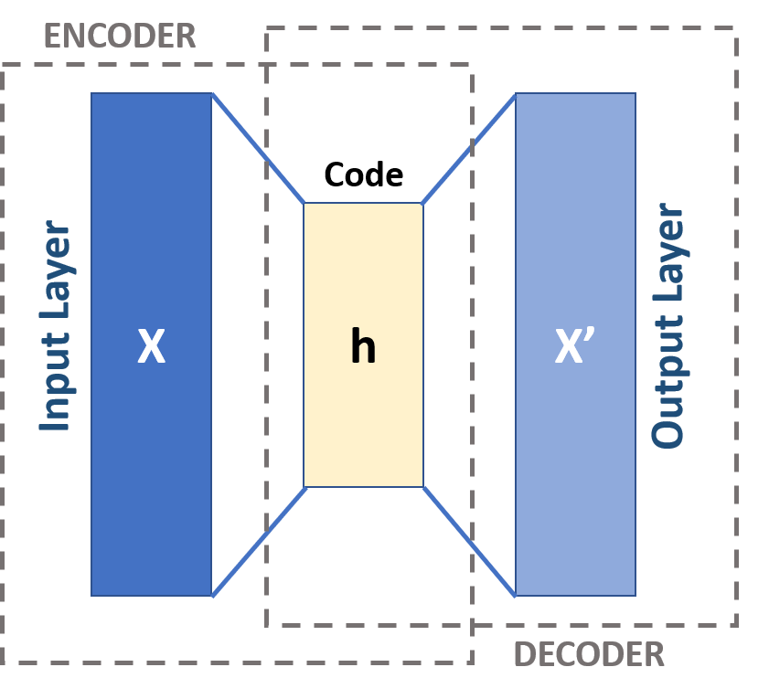
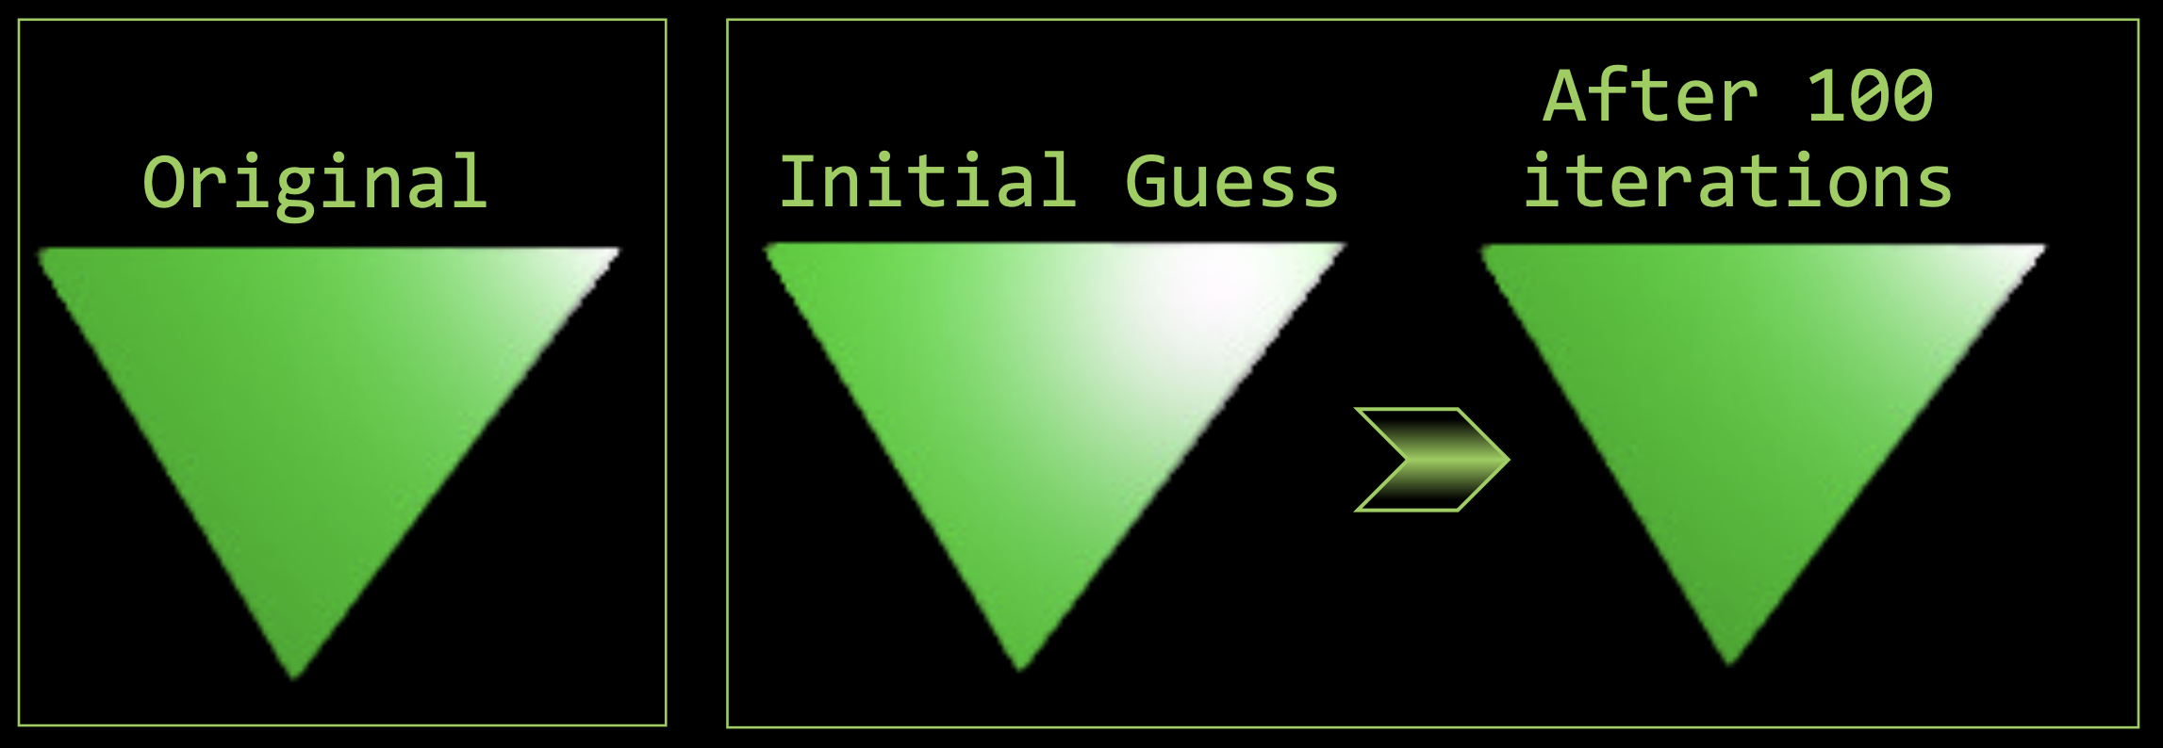
Differential Programming: Basic Idea
Example: Computer Vision
Estimate position of light source
Use standard learning approach
Develop render in appropriate programming language (e.g., Julia)
Differentiate renderer (e.g., Zygote)
Use differentiated render for backpropagation

